Slide 1
Problem b:
Step Step Evolution
原題: 野田
模範解答: 早坂、福澤
解説: 八森

Slide 2
概要
DDRに似たゲームの譜面データが与えられる。
  譜面データで、必要なステップ回数は最大10万回
譜面データをプレイする時は、与えられたルールを守りつつ、なるべく連続して同じ足でパネルを踏む回数を少なくしたい。
最適にプレイしたとき、連続して同じ足でパネルを踏む回数は何回か?

Slide 3
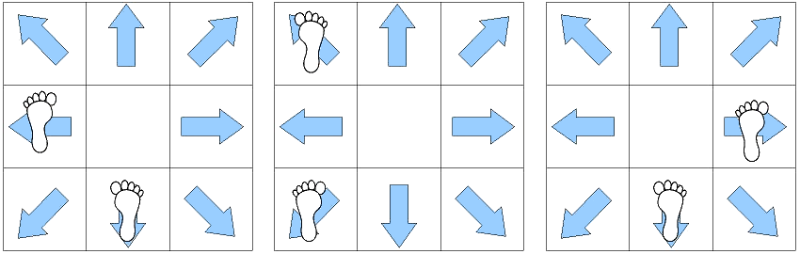
守らなくてはならないルール
左足は右足よりも左側もしくは同じ列のパネルを踏まなくてはならない。
・最初二つの踏み方は、OK
・最後の踏み方は、左足が右足より右側のパネルを踏んでるのでNG

Slide 4
解法その１
DPでできます
dpテーブル:
  dp(譜面のidx, 最後に踏んだ足, 左足, 右足)
  := 譜面を最初からidxまで進めたときの最小violate数
状態数は
  譜面のどこまで進んだか: 100,000通り
  最後に踏んだのは、右足か左足か: 2通り
  左足はどのパネルを踏んだか: 8通り
  右足はどのパネルを踏んだか: 8通り

Slide 5
解法その１(dpテーブル更新式)
/* 譜面[idx]を左足で踏む */
If (左足:譜面[idx], 右足:最後右足パネル) がルールを守る
dp(idx+1,左,譜面[idx],最後右足パネル)
:= min( dp(idx+1,左,譜面[idx],最後右足パネル),
dp(idx, 最後左足か, 最後左足パネル, 最後右足パネル)
+(二回連続で左足を使ったら+1) )
/* 譜面[idx]を右足で踏む */
If (左足:最後左足パネル, 右足:譜面[idx]) がルールを守る
dp(idx+1,右,最後左足パネル,譜面[idx])
:= min( dp(idx+1,右,最後左足パネル,譜面[idx]),
dp(idx, 最後左足か, 最後左足パネル, 最後右足パネル)
+(二回連続で右足を使ったら+1) )

Slide 6
解法その２
GreedyでもOKらしい
  同じ足で踏まなきゃいけないときはする
  そうでないときは頑張る
ある時点であえて同じ足で踏むことで、今後さらに良いステップが踏めるというような事がない！
5チームくらいはGreedyで解いてました

Slide 7
実は・・・
パネルは8個あるが、左、下、右の3個だけでもOK

Slide 8
結果
Total Submissions: 39
Total Accepts: 20
First Accept: USAGI CODE(13分)

